Slide 1





NAVEGANDO A TRAVÉS DE INTERVENCIONES DE SALUD DIGITAL PARA PERSONAS MAYORES: UNA REVISIÓN DE ALCANCE
(ID1201)
Macarena Hirmas-Adauy1, Carla Castillo-Laborde1, Camila Awad1, Anita Jasmen2,
Maurizio Mattoli 3, Xaviera Molina1, Andrea Olea1, Isabel Matute1, Fernando Soto2,
Paola Rubilar1, Oscar Urrejola1, Tania Alfaro1,4, María Teresa Abusleme Lama 5 and
Sophie Esnouf1
1. Centro de Epidemiología y Políticas de Salud, Facultad de Medicina Clínica Alemana, Universidad del Desarrollo; 2. Investigador independiente; 3. Centro de Informática Biomédica, Instituto de Ciencias e Innovación en
Medicina, Facultad de Medicina Clínica Alemana, Universidad del Desarrollo, 4. Instituto de Salud Poblacional, Facultad de Medicina,
Universidad de Chile; 5. Unidad de Salud Pública y Bioética, Departamento de Formación Transversal en Salud,
Facultad de Medicina y Ciencias de la Salud, Universidad Central de Chile
@cepsudd
@ceps.udd
ceps-udd

Slide 2

🌍 Envejecimiento poblacional: 2 mil millones de personas mayores de 60 años para 2050, el 80% en países de ingresos bajos y medios (1).
💪 Este proceso refleja mejoras en salud y calidad de vida, pero también plantea desafíos sanitarios y sociales importantes (2–4).
🚪 Muchas personas mayores enfrentan barreras de acceso a servicios de salud, especialmente en contextos con recursos limitados (2–4).
💻 La salud digital surge como una herramienta prometedora para mejorar el acceso, la equidad y la calidad de la atención, con potencial para apoyar la cobertura universal en salud (5).
🧩 Para un uso efectivo, requiere soluciones accesibles y centradas en el usuario.
Introducción
🎯 Mapear y resumir exhaustivamente las iniciativas, estrategias, programas, innovaciones o políticas de salud digital dirigidas a las personas mayores o sus cuidadores
Palabras clave: salud digital, personas mayores, cuidador, revisiones, telemedicina.
SA21I0011 Salud digital y personas mayores: Una exploración al uso actual y oportunidades de optimización en Chile
Notes:
El envejecimiento poblacional representa un fenómeno global creciente, con proyecciones que estiman dos mil millones de personas mayores de 60 años para 2050. El 80% de ellas en países de ingresos bajos y medios (1). Este proceso refleja mejoras en salud y calidad de vida, pero también plantea importantes desafíos sanitarios y sociales. Muchas personas mayores enfrentan barreras para acceder a servicios de salud, especialmente en contextos de recursos limitados (2–4). En este escenario, la salud digital emerge como una herramienta prometedora para mejorar el acceso, equidad y calidad de la atención. Se ha reconocido su potencial para apoyar la cobertura sanitaria universal (5). No obstante, el uso efectivo en personas mayores requiere soluciones accesibles, adaptadas a sus necesidades, contexto y centradas en el usuario.

Slide 3
Materiales y métodos
Diseño
Revisión de alcance (Scoping review) siguiendo las directrices del Instituto Joanna Briggs (JBI) y PRISMA-ScR
PCC
Búsqueda
Población: personas ≥60 años, cuidadores
Concepto: tecnologías en salud con que interactúan o facilitan su vida diaria
Contexto: cualquier país, zona urbana/rural o entorno
Entre abril y mayo de 2022
Ocho bases de datos biomédicas, literatura gris y búsqueda libre
Sin restricción de año de publicación
Filtros de idioma
Exclusión: documentos sin métodos/resultados propios, otros grupos etarios, prácticas quirúrgicas o diagnóstico de patologías, exclusivo aceptabilidad, o que mencionaban la sigla "ICT“ con otros significados
Notes:
Se realizó una revisión de alcance (Scoping review) siguiendo las directrices del Instituto Joanna Briggs (JBI) y PRISMA-ScR.
Criterios de inclusión definidos con el marco PCC:
Población: personas mayores (≥60 años) o cuidadores.
Concepto: tecnologías digitales en salud con las que interactúan o que facilitan su vida diaria.
Contexto: cualquier país o entorno (hogar, centros de salud, zonas urbanas o rurales).
Se excluyeron documentos sin métodos/resultados propios, enfocados en otros grupos etarios, prácticas quirúrgicas o diagnóstico de patologías, aceptabilidad exclusivamente, o que mencionaban "ICT“ information and communication technology con otros significados.
Búsqueda realizada entre abril y mayo de 2022 en ocho bases de datos biomédicas, literatura gris y búsqueda libre. Sin restricción por año, con filtro de idioma.
La selección de los documentos fue realizada por dos revisores de forma independiente y resolución de discrepancias por un tercero. Se empleó una matriz estandarizada para la extracción de datos. Los resultados se sintetizaron de forma iterativa. Se utilizó la clasificación de intervenciones digitales en salud de la OMS.
Se excluyeron los documentos que correspondían a entrevistas, cartas de opinión u otros tipos que no contenían métodos y resultados propios; aquellos relacionados exclusivamente con otros grupos etarios, prácticas quirúrgicas o diagnóstico de patologías; los que indagaban únicamente en aspectos de aceptabilidad (es decir, el grado en que la población o grupos sociales específicos aceptan la tecnología y los factores que aumentan o disminuyen la probabilidad de su uso); los que contenían términos como ICT (que en este contexto no es el objeto de la revisión: quimioterapia intensiva, tumores intracraneales, Islamabad Capital Territory, entre otros); los protocolos de ensayos clínicos, o aquellos que solo describían la tecnología (o su desarrollo) sin haber sido probada o utilizada por personas mayores o cuidadores.
Asimismo, se excluyeron los términos como ICT (Information and Communication Technology) cuando se empleaban con significados no relacionados con esta revisión, tales como “quimioterapia intensiva”, “tumores intracraneales” o “Islamabad Capital Territory”.**

Slide 4
Octubre 2025
📃2.279 nuevos
Abril 2022
🔎 Selección independiente (2 revisores + 1 tercero)
📊 Matriz estandarizada para extracción
🔄 Síntesis iterativa de resultados
🌍 Clasificación OMS de intervenciones en salud digital para personas y prestadores de servicios (Classification of Digital Health Intervention, services and applications in health, 2nd ed.) (6)
Notes:
La selección de los documentos fue realizada por dos revisores de forma independiente y resolución de discrepancias por un tercero. Se empleó una matriz estandarizada para la extracción de datos. Los resultados se sintetizaron de forma iterativa. Se utilizó la clasificación de intervenciones digitales en salud de la OMS.
Indexed database: simulación al octubre 2025 en las 8 bases de datos: 2.279

Slide 5






Resultados
4.401
421
68%
total artículos
incluidos
desde 2013 (1988-2022)
51%
53%
69%
ensayos clínicos o experimentales
autor de correspondencia hombre
en etapa de prueba y validación
Notes:
Indexed 411; 97,6%
Grey 10; 2,4%
No se ve un aumento sostenido ni claro de mujeres a lo largo del tiempo, comportamiento errático
Se consideraron tres etapas para el nivel de desarrollo tecnológico: conceptualización y diseño (centrada en la generación y formulación inicial de la intervención, desde la idea inicial hasta el diseño de un prototipo funcional); prueba y validación (incluye pruebas piloto y evaluaciones clínicas destinadas a evaluar la intervención en entornos controlados o con pequeños grupos, para validar su eficacia, usabilidad y seguridad); e implementación y escalamiento (abarca la implementación a pequeña y gran escala, la comercialización y la evaluación posterior a la implementación, enfocándose en llevar la intervención a un uso más amplio y en evaluar su impacto y efectividad en contextos reales y a largo plazo).”
Conceptualización y diseño 🧩
Desde la idea inicial hasta el prototipo funcional.
Prueba y validación 🔬
Pruebas piloto y evaluaciones clínicas en entornos controlados o grupos pequeños.
Validación de eficacia, usabilidad y seguridad.
Implementación y escalamiento 🚀
Implementación a pequeña y gran escala, comercialización y evaluación post-implementación.
Medición de impacto y efectividad en contextos reales y a largo plazo.

Slide 6
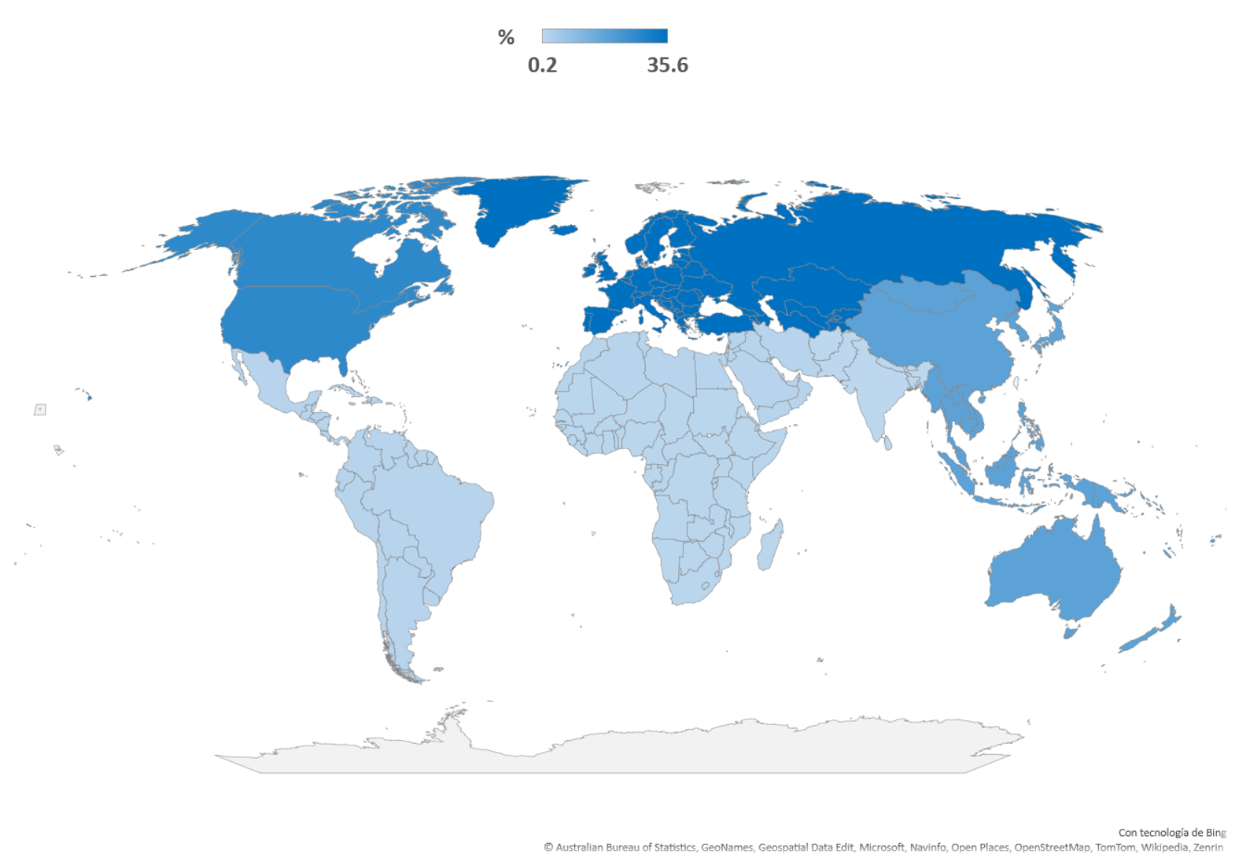
421
Europa y Asia Central
35,4%
América del Norte 27,1%
Asia Oriental y Pacífico
18,5%
Medio Oriente y Norte de África 1,4%
América Latina y el Caribe 1,2%
África Subsahariana 0,7%
Asia Meridional 0,2%
Países de ingresos altos 80%
Medio-altos 6,7%
Medio-bajos 1%
Bajos 0,2%

Slide 7
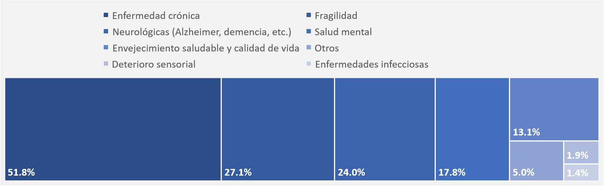
421
Población objetivo y enfermedad/condición
Personas mayores
93,3% (n=393)
Profesional salud
48% (n=202)
Cuidadores
33% (n=139)
Familiar
52,5% (n=73)
Enfermedad crónica
Fragilidad
Neurológicas
Salud mental
Envejecimiento saludable y CV
Otros
Notes:
Se encontró que la población objetivo principal para las intervenciones correspondía a mayores con un 93.3% (n=393), 48.0% profesionales de la salud (n=202), y el 33% abordaban a cuidadores. De aquellos que estudiaron cuidadores, lo más reportado fue un familiar/informales. Formales con un 37.4%, n=52
La enfermedad o condición más estudiada fue la enfermedad crónica (hipertensión, diabetes, obesidad, EPOC, dolor crónico, articular, etc.) con un 51.8% (n=218), seguida por fragilidad (baja fuerza de agarre, caídas, trastornos del equilibrio, etc.) con un 27.1% (n=114), enfermedades neurológicas (Alzheimer, demencia, etc.) con un 24.0% (n=101), salud mental (depresión, ansiedad, aislamiento social, soledad, etc.) con un 17.8% (n=75) y envejecimiento saludable y calidad de vida con un 13.1% (n=55). Menos del 2% se encontraron para deterioro sensorial (problemas de vista o audición) y enfermedades infecciosas, respectivamente.
Otros: Medication problems, acute illnesses, nutrition and dietary status, specific pathologies, medical and hospital care, and health awareness and education.

Slide 8



421
El contexto de la intervención o del estudio
Hogar
76% (n=320)
Centros de cuidado y residencias
28,5% (n=120)
Centros de salud
26,4% (n=111)
Notes:
Del total de 421, aquellos que declararon hogar fueron 320, centros de atención y residencias 119 y centros de salud 111.
De los 111:
Atención primaria 71(64%)
Secundaria 61 (55%)
Terciaria 53 (47.7%)
Hubo un “Otros” 14 (3.3%): Public transportation, Hospital at Home, community centers, day care center, university, outpatient rehabilitation sports club, welfare centers, Aware Home Research Initiative (AHRI) at the Georgia Institute of Technology is a facility designed to facilitate research, while providing an authentic home environment

Slide 9
Objetivo de salud buscado por la herramienta tecnológica
62,9% (n=265) monitorización o seguimiento
47,5% (n=221) terapia o tratamiento
16,6% (n=70) rehabilitación
20,4% (n=86) promoción
19,0% (n=80) diagnóstico
47,7% (n=201) prevención
421
Notes:
62.9% (n=265) monitorización o seguimiento
47.7% (n=201) prevención
47.5% (n=221) terapia o tratamiento
20.4% (n=86) promoción
19.0% (n=80) diagnóstico
16.6% (n=70) rehabilitación

Slide 10


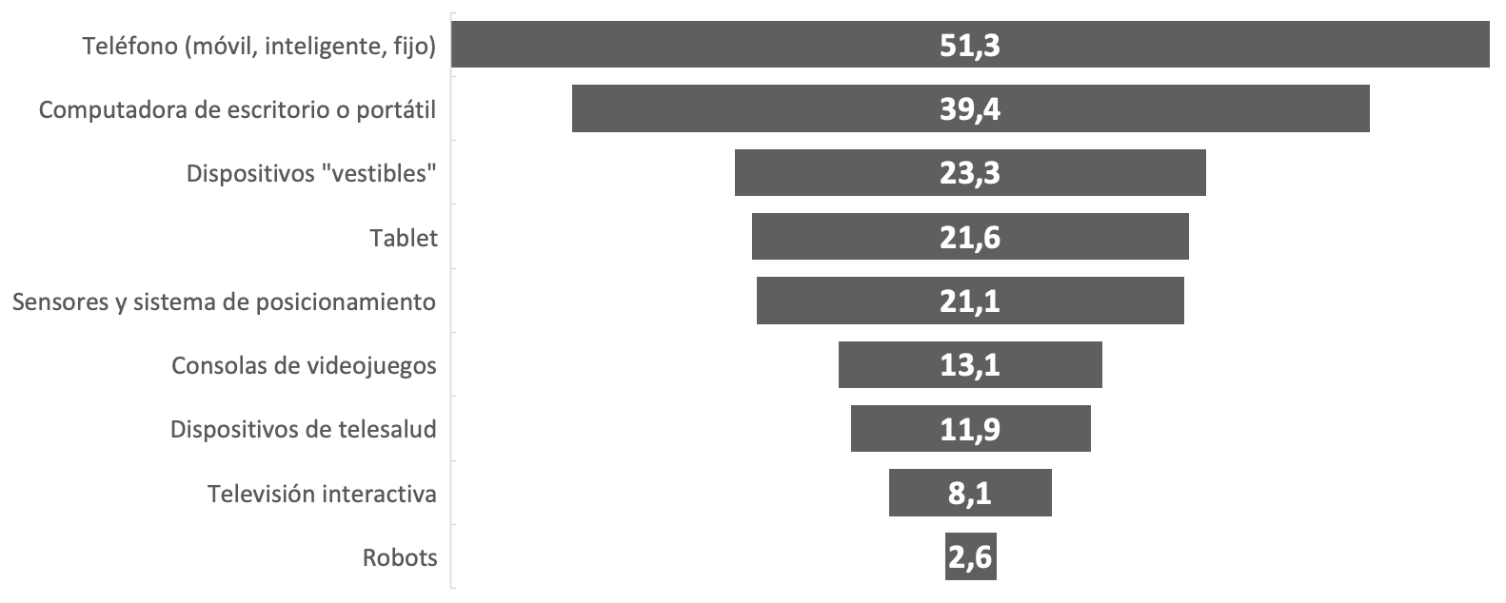










Hardware o dispositivo físico
%
Software o plataformas
Videoconferencia 36,3%
Sistemas de mensajería 26,1%
Portales en salud 21,6%
Apps de salud y actividad física 19,2%
Videojuegos 15%
Email 11,9%
Comunidades virtuales 8,3%
Notes:
Se analizó el tipo de tecnología relacionada con hardware y software. En cuanto al hardware, el 51.3% (n=216) se refería a teléfonos (teléfono móvil, teléfono inteligente, teléfono fijo); el 39.4% (n=166) a computadoras de escritorio o portátiles; proporciones similares (cercanas al 20%) se encontraron para monitores de actividad portátiles (dispositivos de muñeca o contadores de pasos); tabletas y sensores y sistemas de posicionamiento. Menos del 15% se encontró para consolas de videojuegos (exergames, tablero de equilibrio, alfombra de baile, controles remotos de mano, tablero de fitness, controlador de zumbido, plataformas de fuerza, cámaras con reconocimiento de gestos, entorno virtual); TV interactiva; robots, robots sociales, andadores robóticos, robots industriales y de servicio, robots de telepresencia asistida; y radio RX/TX con interacción. En la categoría "otros" se encontraron: dispositivos de comunicación, dispositivos de grabación y cámaras, sistemas de emergencia y alarma, recordatorios, dispositivos de realidad virtual y aumentada, dispositivos de almacenamiento y reproducción, dispositivos personales.
El uso de dispositivos tecnológicos varía considerablemente según los estudios analizados en la revisión, con los teléfonos (móviles, inteligentes y fijos) siendo los más prevalentes, representando el 51.3% (216 estudios). Las computadoras de escritorio o portátiles son el segundo dispositivo más común, con un 39.4% (166 estudios). Los monitores de actividad llevables, como los dispositivos de muñeca o contadores de pasos, se consideran en el 22.8% (96 estudios). Las tabletas tienen una presencia del 21.6% (91 estudios), y los sistemas de sensores y posicionamiento se incluyen en el 21.1% (89 estudios). Las consolas de videojuegos y otros dispositivos interactivos de fitness se analizan en el 13.1% (55 estudios), mientras que los dispositivos de telemedicina tienen una consideración del 11.9% (50 estudios). Otros dispositivos tecnológicos se mencionan en el 9.5% (40 estudios), y la televisión interactiva tiene una adopción del 8.1% (34 estudios). Los robots, incluidos los robots sociales y de asistencia, son menos comunes, siendo considerados en solo un 2.6% (11 estudios). Por último, los dispositivos de radio con interacción son los menos analizados, con una presencia del 0.5% (2 estudios).

Slide 11
Limitaciones del estudio
⚖️ La evaluación de la calidad de la evidencia es opcional en este tipo de revisiones, por lo que no se identifican estudios de baja calidad.
📱 Falta de información detallada sobre los tipos de teléfonos (celular, smartphone) y sobre cuidadores, debido a datos incompletos en los documentos.
👵 💻 El impacto de la edad merece especial atención, ya que podría explicar el aumento de estudios en esta área. Las personas mayores están cada vez más familiarizadas con la tecnología, reflejando un cambio importante en su interacción con las tecnologías en salud.
Notes:
Sin embargo, este estudio presenta limitaciones. Dado que la evaluación de la calidad de la evidencia es opcional en este tipo de revisiones, no se identifican los estudios de baja calidad. También faltó información detallada sobre los tipos de teléfonos y los cuidadores debido a datos incompletos en los documentos. Además, el impacto de la edad es un aspecto que merece especial atención, ya que ayuda a explicar el creciente número de estudios en esta área. Las personas mayores están cada vez más familiarizadas con la tecnología, lo que refleja un cambio importante en su interacción con las soluciones de salud digital

Slide 12
Conclusiones
📈 La investigación sobre salud digital en personas mayores ha crecido.
❤️‍🩹Foco en intervenciones para enfermedades crónicas, fragilidad y condiciones neurológicas.
🌍 Principalmente en países de altos ingresos y en contextos domiciliarios.
🧠 La mayoría de las tecnologías aún se encuentra en fase de prueba.
📱 Énfasis en monitoreo, prevención y tratamiento.
💬 Mayor utilización de teléfonos y computadores; plataformas como videollamadas y mensajería.
⚠️ Escasa evidencia en países de ingresos bajos y medios (donde residirá el 80% de esta población en 2050).
👩‍⚕️ Baja presencia de estudios en cuidadores, actores clave en la atención.
🧩 Se necesitan evaluaciones más rigurosas, tecnologías accesibles y adaptadas, e inclusión de contextos diversos.
🔄 Futuro proyecto: revisión viva (living review).
Notes:
En los últimos años, la investigación sobre salud digital en personas mayores ha crecido, enfocándose en intervenciones para enfermedades crónicas, fragilidad y condiciones neurológicas, principalmente en países de altos ingresos y en contextos domiciliarios. La mayoría de las tecnologías aún se encuentra en fase de prueba, con énfasis en monitoreo, prevención y tratamiento, utilizando dispositivos como teléfonos y computadores, y plataformas como videollamadas y mensajería. Sin embargo, persiste una brecha crítica: la escasa evidencia en países de ingresos bajos y medios, donde residirá el 80% de esta población en 2050, y la baja presencia de estudios dirigidos a cuidadores, actores clave en la atención. Urge avanzar hacia evaluaciones más rigurosas, desarrollo de tecnologías accesibles y adaptadas, y mayor inclusión de contextos diversos. Sólo así la salud digital podrá cumplir su promesa de transformar el cuidado de las personas mayores.

Slide 13
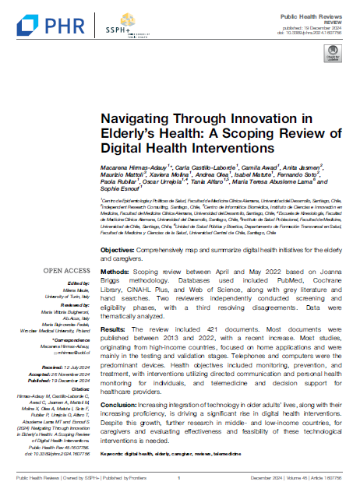

https://www.ssph-journal.org/journals/public-health-reviews/articles/10.3389/phrs.2024.1607756/full

Slide 14
Referencias
World Health Organization. Ageing and health [Internet]. 2022 [cited 2022 Nov 14]. Available from: https://www.who.int/news-room/fact-sheets/detail/ageing-and-health
Riffin C, Van Ness PH, Iannone L, Fried T. Patient and Caregiver Perspectives on Managing Multiple Health Conditions HHS Public Access. J Am Geriatr Soc. 2018;66(10):1992–7.
Weiss EF, Malik R, Santos T, Ceide M, Cohen J, Verghese J, et al. Telehealth for the cognitively impaired older adult and their caregivers: Lessons from a coordinated approach. Neurodegener Dis Manag. 2021 Feb 1;11(1):83–9.
Piette JD, Striplin D, Marinec N, Chen J, Trivedi RB, Aron DC, et al. A mobile health intervention supporting heart failure patients and their informal caregivers: A randomized comparative effectiveness trial. J Med Internet Res. 2015 Jun 1;17(6):e142.
Evans DB, Hsu J, Boerma T. Universal health coverage and universal access. Bull World Health Organ. 2013;91(8):10–1.
World Health Organization. Classification of Digital Interventions, Services and Applications in Health. In: A Shared Language to Describe the Uses ofDigital Technology for Health. 2nd ed. (2023). Available from: https://iris. who.int/bitstream/handle/10665/373581/9789240081949-eng.pdf?sequence=1

Slide 15


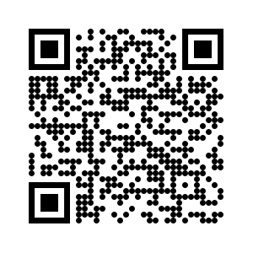

¡¡GRACIAS!!
Salud digital y personas mayores: Una exploración al uso actual y oportunidades de optimización en Chile
@cepsudd
@ceps.udd
ceps-udd

Slide 16


